Slide 1
Ğ change
8ème rencontre des monnaies libres
Présentation
Fonctionnalités
Architecture
A venir
BENOIT LAVENIER
benoit.lavenier@e-is.pro
1

Slide 2


PRéSENTATION
« Ğ change des valeurs économiques libres »
Application web & mobile
Technologies
Ionic framework
HTML/CSS, JS (Angular JS)
Développeurs
Benoit Lavenier - github.com/blavenie
GT
Licence GPL v3
2

Slide 3
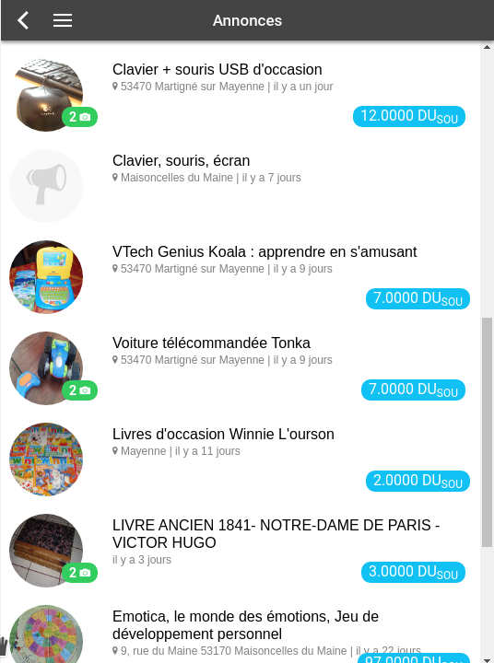
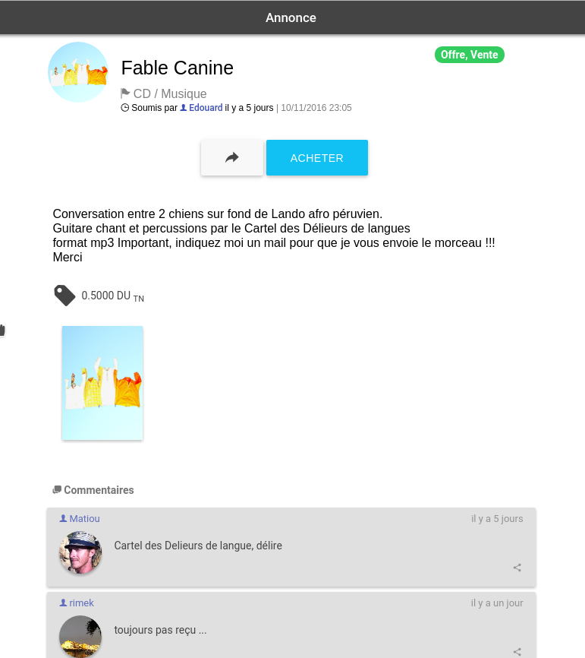
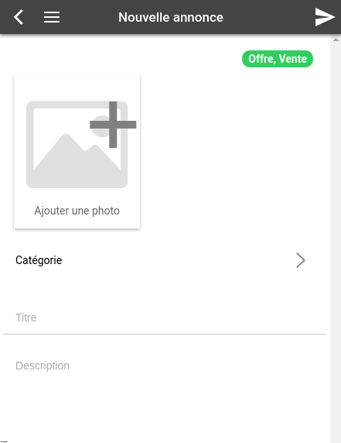
FONCTIONNALITéS
Ğchange
Annonces (offres / recherches)
  Recherche full-text, avec options avancées
  Prix en DU ou en quantitatif
  Photos, Commentaires
3

Slide 4
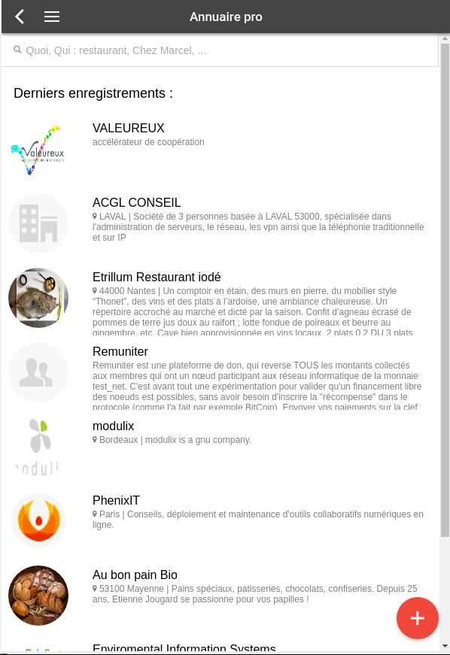
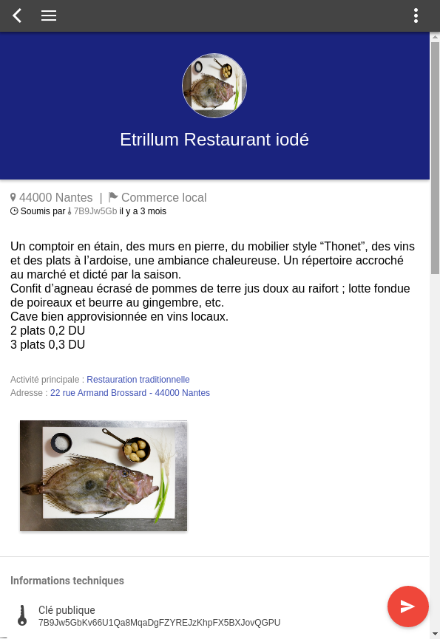
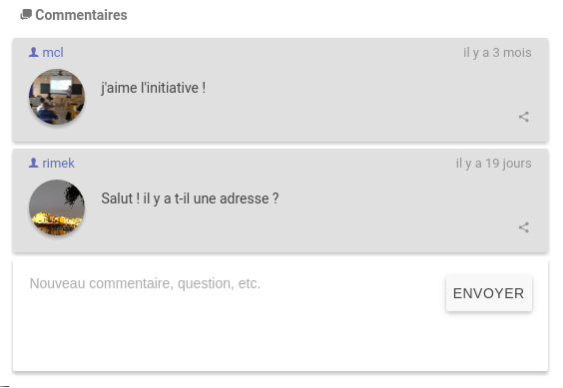
FONCTIONNALITéS
Ğchange
Annuaire des professionnels, associations, institutions
  Recherche full-text,
  avec options avancées
  Clé publique spécifique
  pour recevoir des paiements en ligne
  Photos, Commentaires
4

Slide 5
ARCHITECTURE
Ğchange
Authentification :
  Utilise la toile de confiance Duniter
  Signature par clés pub/sec
Stockage des données :
  Ğchange ES API
  Indexation de documents JSON, avec un format proche de la terminologie Duniter : issuer, hash, signature, time
Extensible
  Possibilité d’ajout de nouvelles données
5

Slide 6
A VENIR
Ğchange
Fonctionnalités :
  Identité visuelle propre
  Logo, couleurs, etc.
  Photos en mode diaporama
  Multi-monnaies ?
  Refonte de la page d’accueil
  Nombre d’offres par catégorie, etc.
Site web spécifique : gchange.fr
6

Slide 7
A VENIR
Ğchange
Socle technique :
  Accès aux photos en PNG
  Actuellement uniquement au format texte base64/png
  Synchronisation P2P
  Entre les nœuds ayant l’API Ğchange
7

Slide 8
A VENIR
Des Questions ?
Des propositions ?
8

